Slide 1

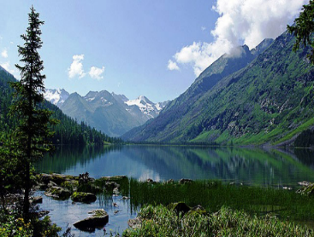
Geografiya
6-sinf
Mavzu: Markaziy va Sharqiy Osiyo

Slide 2
Sharqiy Sibir
Sharqiy Yevropa
4
1
2
3
O‘rta Yevropa
G‘arbiy Sibir

Slide 3
Markaziy va Sharqiy Osiyo
Markaziy Osiyo
Sharqiy Osiyo

Slide 4
Markaziy Osiyo
Sharqiy Sibir
G‘arbiy Sibir
Sharqiy Osiyo
O‘rta Osiyo
Old Osiyo
Janubiy Osiyo
Janubi-sharqiy Osiyo

Slide 5
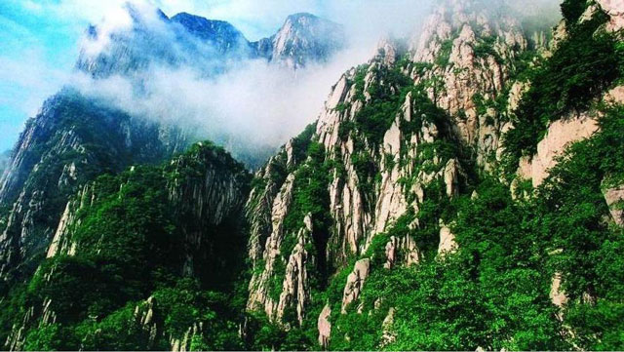
Markaziy Osiyo
Markaziy Osiyo tabiiy geografik o‘lkasi
Osiyoning markaziy qismini egallaydi.

Slide 6
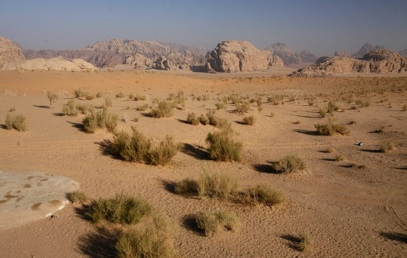
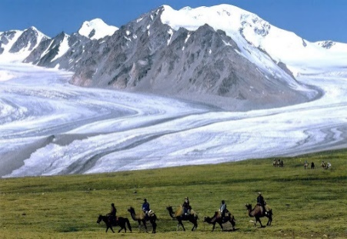
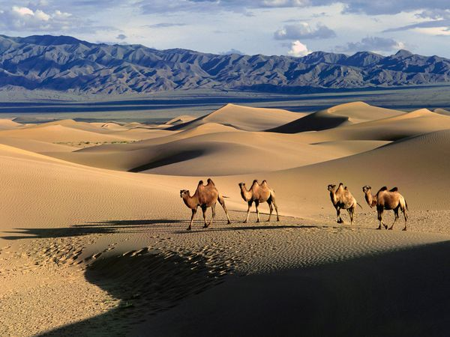
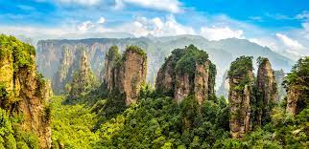
Markaziy Osiyo
Markaziy Osiyo tabiiy geografik o‘lkasida
Xitoy va
Mongoliya hududidagi tog‘ va cho‘llar joylashgan.

Slide 7
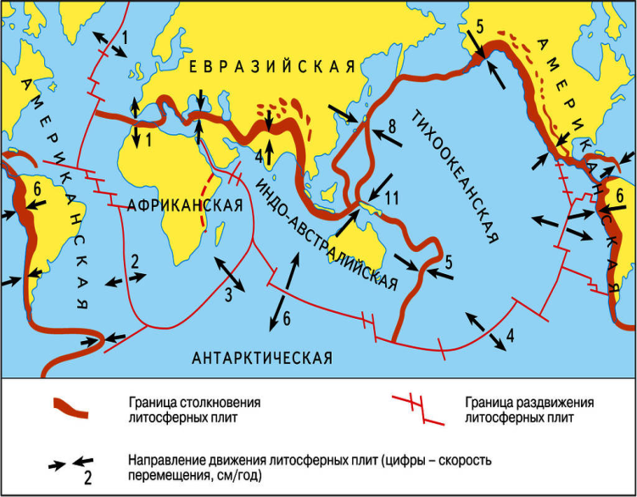
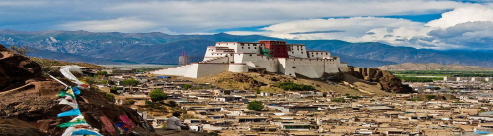
Geologik tuzilishi
O‘lkaning markaziy va janubiy qismidan Yer po‘stining faol Alp-Himolay seysmik mintaqasi o‘tadi. O‘lkada keksa, lekin yoshargan tog‘lar bilan birga eng yosh tog‘lar ham bor.

Slide 8
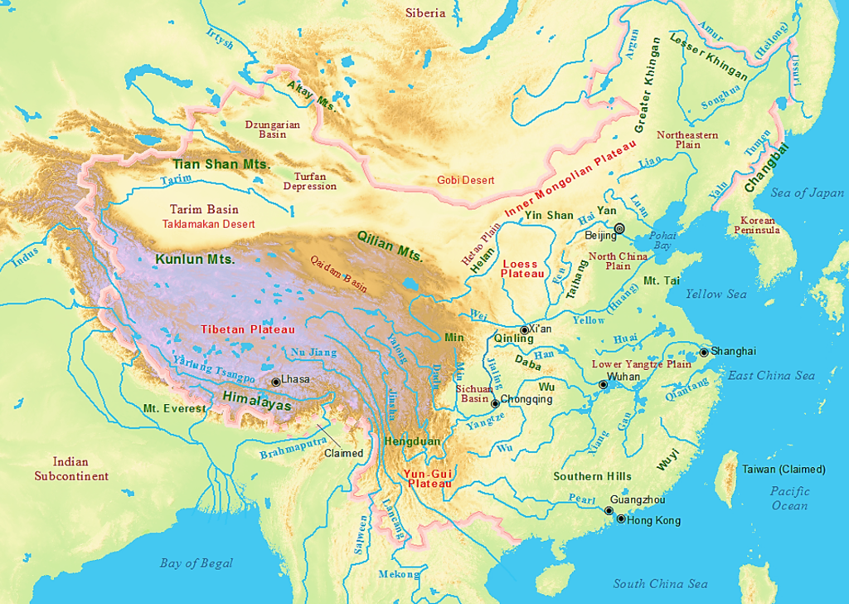
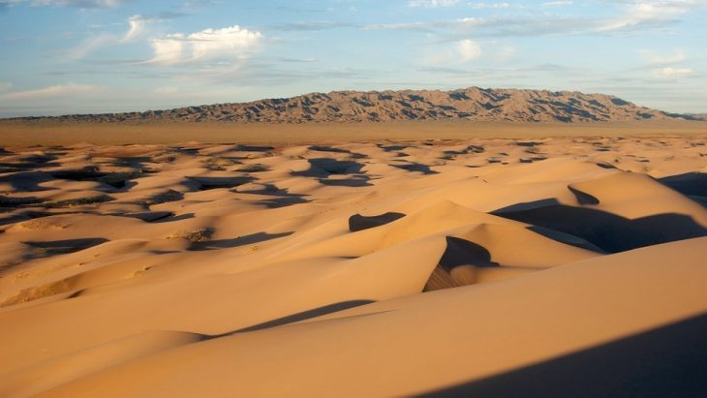
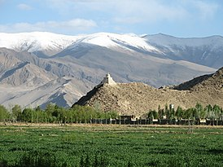
Markaziy Osiyo
Oltoy
Xitoy Tyan-Shani
Gobi cho‘li
Taklamakon botig‘i
Kunlun
Qoraqurum
Tibet tog‘ligi

Slide 9
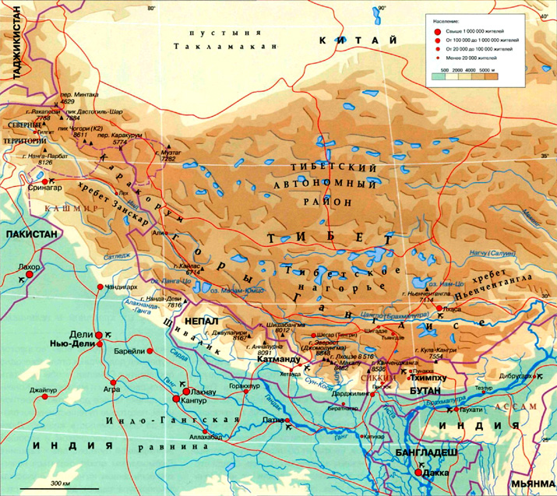
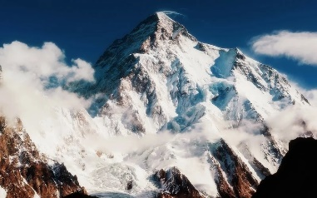
Markaziy Osiyo
Markaziy Osiyoning
eng baland nuqtasi Qoraqurum tizmasidagi
Chogori
cho‘qqisi
(8611 m)

Slide 10
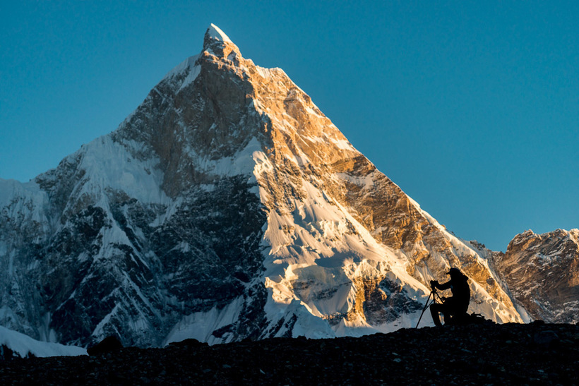
Chogori cho‘qqisi
Yer sharidagi balandligi bo‘yicha 2-o‘rinda turuvchi cho‘qqi. Pokiston va Xitoy mamlakatlari hududlariga to‘g‘ri keladi. Bu cho‘qqi Kashmirdan Xitoygacha davom etadigan Baltoro-Muztag tog‘ tizmasi ichida joylashgan.

Slide 11
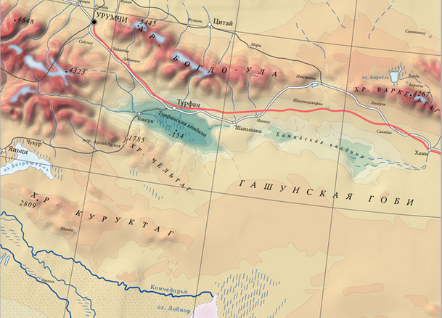
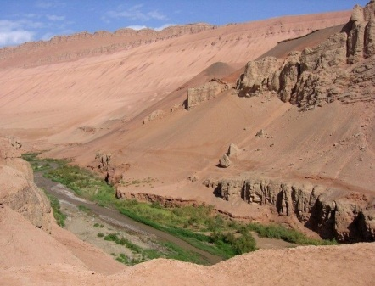
Relyefi
Eng past nuqtasi
(-154 m) –
Taklamakon cho‘lidagi
To‘rfon botig‘i

Slide 12
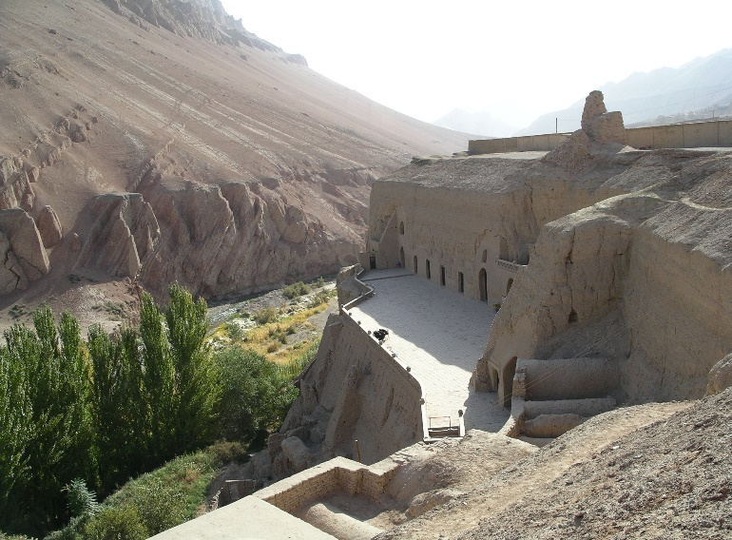
To‘rfon botig‘i
Botiq Xitoy davlati hududiga to‘g‘ri keladi. U dunyoda chuqurligi bo‘yicha O‘lik dengiz va Assal ko‘lidan so‘ng 3-o‘rinda turadi.

Slide 13
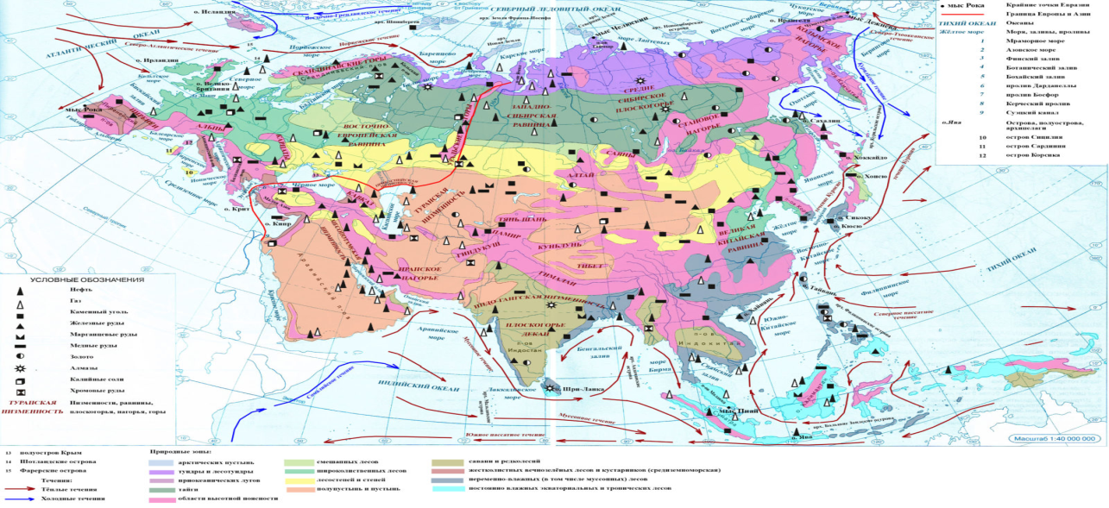
Markaziy Osiyo foydali qazilmalari

Slide 14
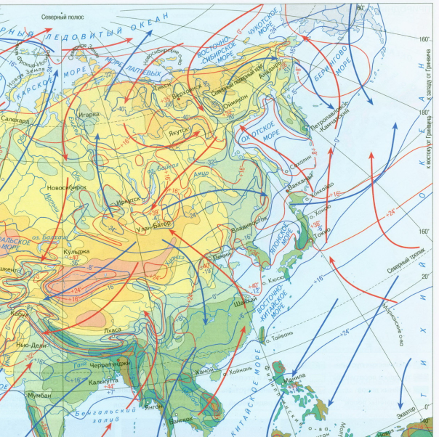
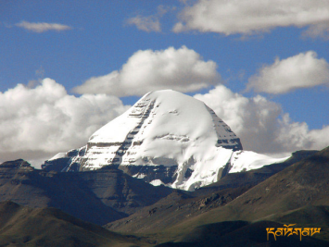
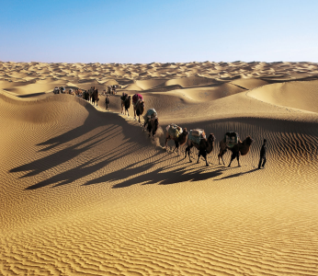
Markaziy Osiyo iqlimi
O‘lka hududi mo‘tadil va subtropik iqlim mintaqalarida joylashgan.
Yanvarda - 24⁰С; Iyulda +16⁰С
Yanvarda - 8⁰С; Iyulda +24⁰С
Osiyo maksimumi (qish oylarida) va Tinch okeandan esadigan havo massalarining
hissasi katta.
Yanvarda - 20⁰С; Iyulda + 10⁰С
Yillik yog‘in miqdori – cho‘llarida 100 mm, tog‘larida 1000 mm gacha.

Slide 15
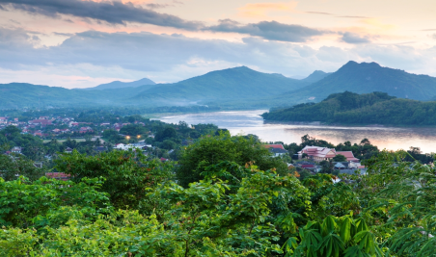
Markaziy Osiyo daryolari
O‘lkada yirik daryolar yo‘q,
ammo mavjud
kichik daryolari Tinch va Hind okeanlariga quyiladigan daryolarning yuqori oqimidagi irmoqlaridan iborat.

Slide 16
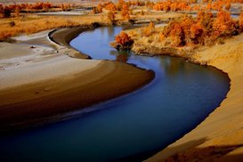
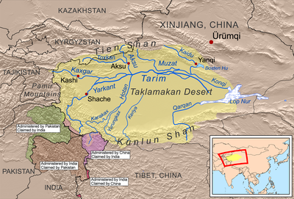
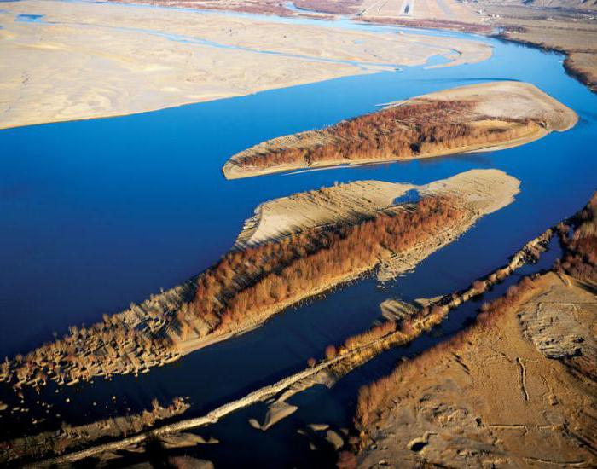
Markaziy Osiyo daryolari
Suvsiz va qurib qoladigan ko‘pgina daryolar (Tarim, Zulayho va b.) berk havzada joylashgan.
Tarim

Slide 17
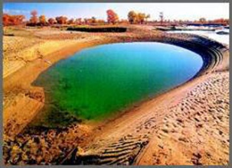
Markaziy Osiyo ko‘llari
Lobnor ko‘li Xitoyning gʻarbiy qismidagi oqmas ko‘l. U 780 m balandlikda joylashgan.
Koʻlga kelib quyiladigan daryolar suvining miqdoriga qarab Lobnorning oʻrni, maydoni va shoʻrligi oʻzgarib turadi.
Lobnor ko‘li- maydoni o‘zgarib turadigan ko‘l

Slide 18
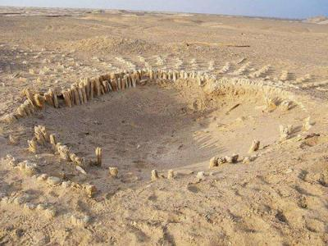
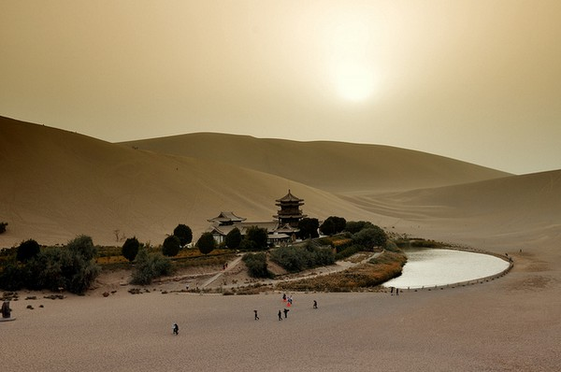
Lobnor ko‘li
Suv koʻpayganda maydoni 3 ming km², uzunligi 100 km, oʻrtacha chuqurligi 1 m.
Koʻlning sohillari sho‘rxok va botqoqlashgan.

Slide 19
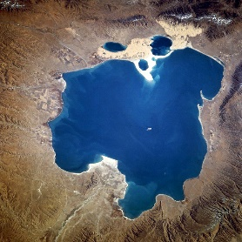
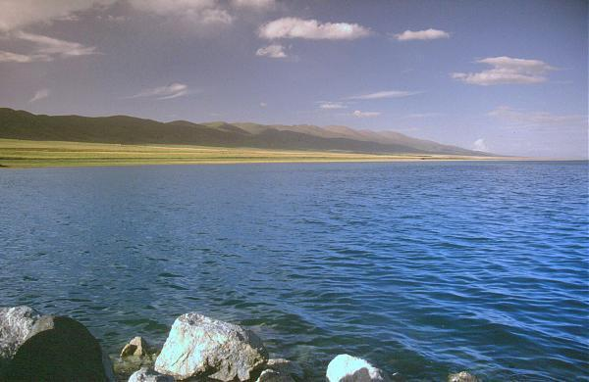
Kuku-Nur ko‘li
Kuku-Nur ko‘li Markaziy Osiyodagi kattaligi bo‘yicha Issiqko‘ldan keyin
2-o‘rinda turuvchi oqmas sho‘r ko‘l

Slide 20
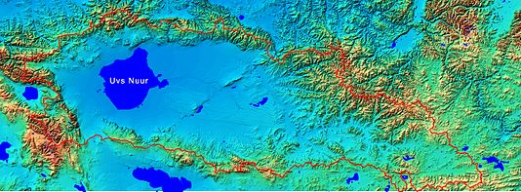
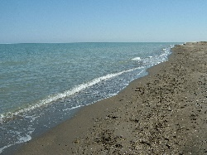
Ubsu-Nur ko‘li
Ubsu-Nur ko‘li ham oqmas sho‘r ko‘l bo‘lib, Mongoliya va Rossiya hududlariga
to‘g‘ri keladi.

Slide 21
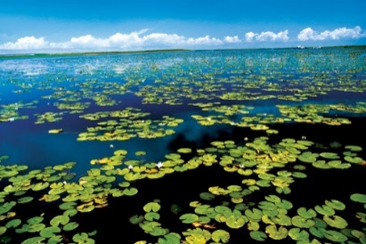
Markaziy Osiyo ko‘llari
Bagrashko‘l ko‘li va Orin-Nur ko‘llari chuchuk ko‘llardir.

Slide 22
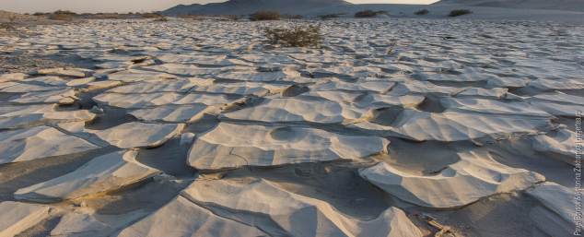
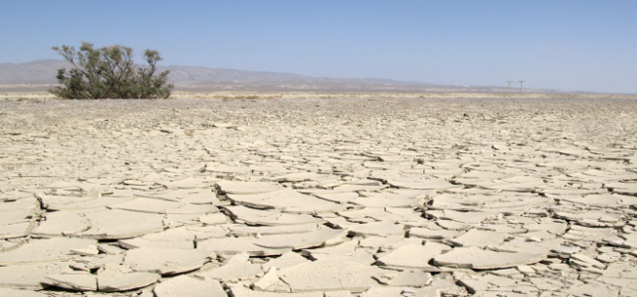
Markaziy Osiyo
Markaziy Osiyoda mo‘tadil
va quruq subtropik iqlim mintaqalarining o‘rmon-dasht (tog‘ etaklari), chalacho‘l, cho‘l zonalari hosil bo‘lgan.

Slide 23
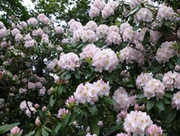
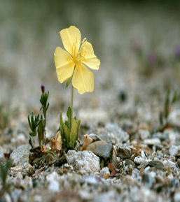
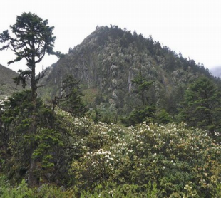
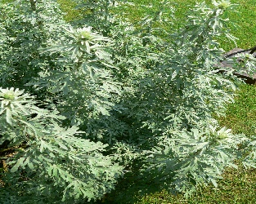
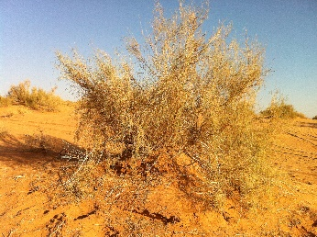
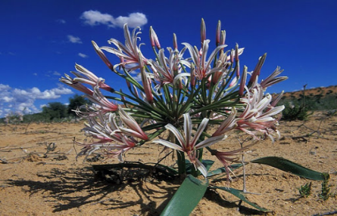
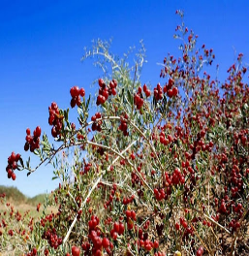
O‘simliklari
Shuvoq
Astragal
Saksovul
Chalov
Sho‘ra
Bug‘doyiq

Slide 24
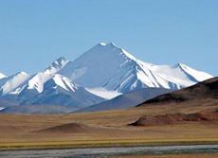
Tog‘larning 6000 metrdan baland cho‘qqilari qor va muzliklar bilan qoplangan

Slide 25
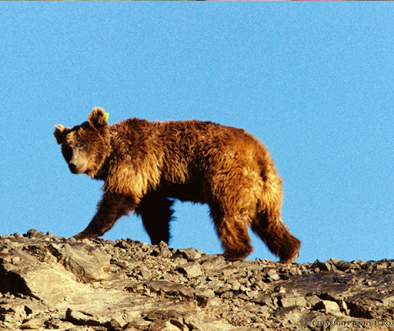
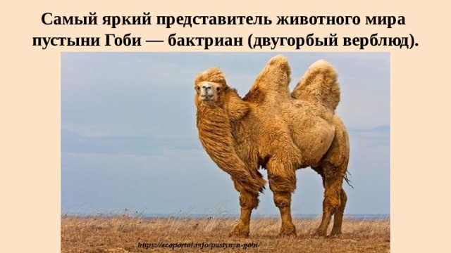
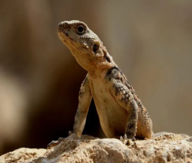
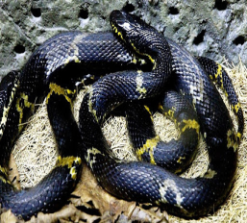
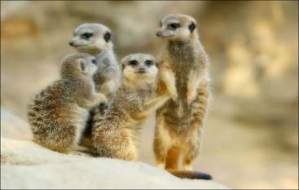
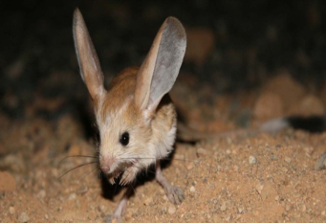
Hayvonot olami

Slide 26
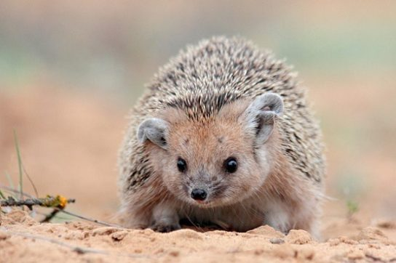




Slide 27
Sharqiy Osiyo
Sharqiy Sibir
Uzoq Sharq
Markaziy Osiyo
Janubi-sharqiy Osiyo

Slide 28

Sharqiy Osiyo
Sharqiy Osiyo Xitoy davlatining sharqiy
qismini, Koreya yarimorolini, Yapon orollarini egallaydi. Bu
o‘lka shimoldan janubga qarab dengiz sohillari bo‘ylab bir necha ming kilometrga cho‘zilgan.

Slide 29

Sharqiy Osiyoning geologik tuzilishi
Sibir platformasi
Platformaning yuzasi Xuanxe va Yanszi daryolari keltirgan alluvial yotqiziqlardan tashkil topgan.
Bu hudud Buyuk Xitoy tekisligiga mos keladi.
Tarim
platformasi
Xitoy-Koreya platformasi
Janubiy Xitoy platformasi
Hindiston platformasi

Slide 30

Foydali qazilmalari
Ko‘mir zaxiralari o‘lkaning barcha hududlarida uchraydi, bu dunyo ko‘mir zaxirasining 1/3 qismini tashkil etadi. Neft esa shimoli-sharqiy Xitoyda, Jung‘oriya botig‘idan va shelf zonalaridan qazib olinadi.

Slide 31

Foydali qazilmalari
O‘lka temir rudasi, rangli metallar, ayniqsa, mis, simob, molibden, volfram va qalay zaxirasi bo‘yicha dunyoda oldingi o‘rinlardan birini egallaydi.

Slide 32
Sharqiy Osiyo iqlimi
Sharqiy Osiyo mo‘tadil, subtropik va tropik iqlim mintaqalariga to‘g‘ri keladi.

Slide 33


Sharqiy Osiyo iqlimi
Qishi quruq, sovuq, shimolda -6⁰С, janubda + 3⁰С
Yozi issiq, dengiz sohillarida iyulda o‘rtacha harorat + 26⁰С
Yillik yog‘in miqdori shimolda 500 mm, janubda 1000 mm
Buyuk Xitoy tekisligining shimoliy qismi iqlimi mo‘tadil mussonli, janubi subtropik mussonli iqlimdir.

Slide 34
Sharqiy Osiyo ichki suvlari

Slide 35

Xuanxe daryosi
5464 km
Xuanxe — Osiyo qit’asining yirik daryolaridan bo‘lib, Xitoy davlati hududiga to‘g‘ri keladi. Xuanxe so‘zi xitoycha sariq daryo ma’nosini bildiradi, bunga sabab daryo oqizib keladigan jinslar suvga sariq rang berishidir. Bu daryo quyiladigan dengiz nomi ham Sariq dengiz deb nomlanadi.

Slide 36

Yanszi daryosi
6300 km

Slide 37

Yanszi daryosi
Yanszi – Yevrosiyo materigining eng uzun va sersuv daryosi. U dunyoda sersuvligi bo‘yicha uchinchi va uzunligi bo‘yicha to‘rtinchi o‘rinni egallaydi. Xitoy davlati hududidan oqib o‘tadi, Sharqiy Xitoy dengiziga quyiladi.

Slide 38





Tayxu ko‘li

Slide 39



Sharqiy Osiyo tuproqlari
Buyuk Xitoy tekisligida unumdor qo‘ng‘ir tuproqlar tarqalgan.

Slide 40



Nanlin va Uishan tog‘lari
Sharqiy Osiyo o‘lkasining janubiy qismlarini Janubiy Xitoy past tog‘lari egallagan. Bu kichik o‘lka balandligi 2000 m gacha ko‘tarilgan Nanlin va Uishan tog‘laridan tarkib topgan.

Slide 41


O‘simliklari
Mangra, qarag‘ay, eman, paporotnik, magnoliya o‘sadi. Dehqonlar tekislikning shimolida yiliga ikki marta, janubida hatto uch marta hosil yetishtiradilar.

Slide 42






Madaniy o‘simliklari

Slide 43





O‘simliklari
Sholi, Xitoy choyi, bug‘doy, soya, tariqning bir turi – gaolyan ham yetishtiriladi.

Slide 44






Hayvonot olami
Qo‘ng‘ir ayiq, Panda ayig‘i, olmaxon, quyonlar, makaka maymuni, kiyiklar yashaydi.

Slide 45



Jadvalni to‘ldiring
Cho‘qqilar nomlari | Tog‘ sistemasi nomlari
Monblan cho‘qqisi (4807 m)
Gerlaxovski-Shtit (2655 m)
Chogori (8611 m)

Slide 46
To‘g‘ri javob:
Cho‘qqilar nomlari | Tog‘ sistemasi nomlari
Monblan cho‘qqisi (4807 m) | Alp
Gerlaxovski-Shtit (2655 m) | Karpat
Chogori (8611 m) | Qoraqurum

Slide 47
Mustaqil bajarish uchun topshiriqlar:
Darslikning 144- 146-sahifalaridagi “Markaziy va Sharqiy Osiyo” mavzularini o‘qish.
Mavzular oxiridagi savollarga javob yozish.
3. Markaziy va Sharqiy Osiyo tabiatini taqqoslab yozish.

Slide 48
O‘simliklar nomini toping
1. a e n m
2. n n a b a
3. g a n r m a
1. eman
2. banan
3. mangra

Slide 49
Hayvonlar nomini toping
1. q a i y
2. y k k i i
3. y u a n m m
1. ayiq
2. kiyik
3. maymun

